Slide 1
Mercado de GNV no Brasil
19 de dezembro de 2023

Slide 2
Consumo de Gás Natural Veicular no Brasil
O consumo de GNV em 2023 esteve em declínio e chega a
5,4 MM m³/dia
Consumo Nacional de GNV e outros combustíveis
+56%
-15%
Nos últimos 12 meses o consumo de Gasolina subiu 9% e do Diesel 3%
Nos últimos 12 meses o consumo de GNV caiu 15%
GNV
Fonte: Elaboração própria a partir de dados da ANP

Slide 3
Conversões para GNV
O RJ representa 67% das Instalações de KIT GNV no Brasil
Minas Gerais, São Paulo e Espirito Santo foram 7%
Os estados da Bahia e Pernambuco representaram 13%
Fonte: Elaboração própria a partir de dados da Otimiza

Slide 4
Preços dos Combustíveis
Queda do preço da gasolina e etanol e o impacto sobre o GNV

Slide 5
Preços dos Combustíveis
Preços médios de Combustíveis no Brasil
Em todo o Brasil o preço do GNV nos postos é até 29% menor que Gasolina e Diesel S10

Slide 6
Potencial de descarbonização com Gás Natural
O gás natural emite até:
O biometano, Gás Natural produzido por fonte renovável pode reduzir 100%
das emissões
-32% comparado ao Diesel
-24% comparado a Gasolina

Slide 7
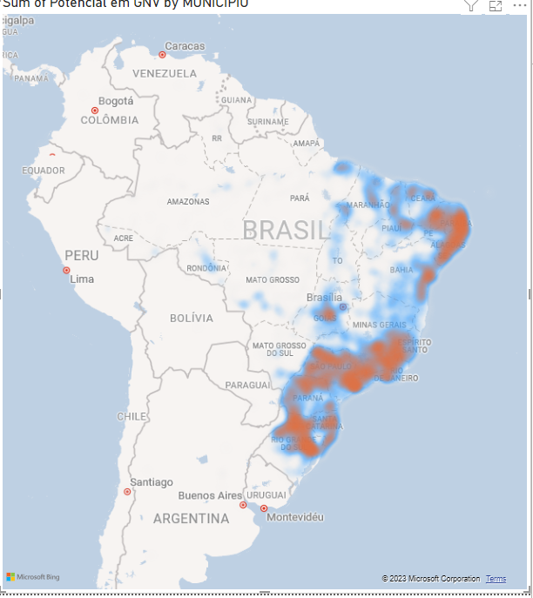
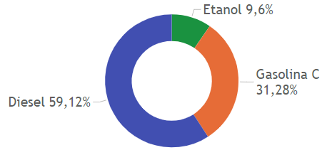
Potencial de consumo do GNV
O potencial de GNV baseado no consumo de Etanol, Gasolina C e Diesel em 2021 alcança
375 MM m³/dia
Fonte: Elaboração própria a partir de dados da ANP

Slide 8
O Comitê Nacional do GNV e a proposta LGE
Metodologia Litro de Gasolina Equivalente (LGE), utilizando o conteúdo energético entregue em um litro de Gasolina C como base para gerar valor equivalente em combustíveis como Diesel, Etanol e Gás Natural Veicular(GNV).
Proposta de metodologia de cálculo para exposição do preço dos combustíveis nos postos, facilitando a comparabilidade e promovendo fácil identificação da melhor opção, considerando preço e rendimento energético.

Slide 9
Experiência Internacional e Metodologia
Metodologia similar é regulamentada nos EUA, utilizando a exposição dos valores do GNV, em inglês CGN, em galão equivalente de gasolina (GGE).
A metodologia proposta pelo Comitê segue a lógica do GGE estadunidense e correlaciona o conteúdo energético dos principais combustíveis utilizados no Brasil
De acordo com a Metodologia LGE, são propostos os seguintes fatores de conversão que multiplicam os preços da bomba:
GNV
0,75425
Etanol
1,3911
Diesel
0,7895

Slide 10
Preços em LGE no RJ

Slide 11
Proposta LGE nos postos
A proposta visa permitir que o consumidor tenha um ponto de comparação de fácil compreensão, além de facilitar a visibilidade
GNV 3,09 R$/LGE

Slide 12
Obrigado.
Celso Mattos
19 de dezembro de 2023

